Slide 1
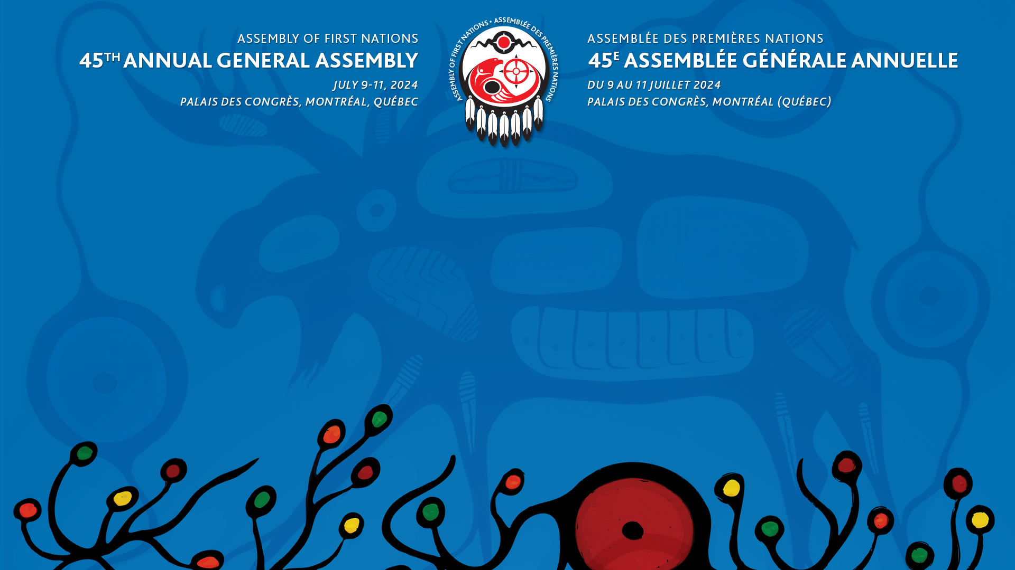
Identité, droits et citoyenneté des Premières Nations
- Séance de dialogue
Assemblée des Premières Nations
Assemblée générale annuelle
Montréal (Québec)
Du 9 au 11 juillet 2024

Slide 2
Aperçu
Citoyenneté des Premières Nations
Contexte
Mandats de l'APN
Projet de loi C-53
Contexte
Mandats de l'APN
Plaidoyer
Prochaines étapes

Slide 3
Contexte
Depuis la publication du rapport de la Commission royale sur les peuples autochtones en 1996, les Premières Nations soutiennent invariablement qu'elles possèdent un droit inhérent à contrôler leur citoyenneté. Ce droit est dit « inhérent » parce qu’il ne découle pas de la Constitution ou du droit canadien, mais de l'existence des Premières Nations en tant qu'entités culturelles, sociales et politiques indépendantes, dotées de leurs propres lois et systèmes de gouvernement, qui étaient présentes en Amérique du Nord avant la colonisation européenne.
Ce droit est également reconnu dans le droit international, aux articles 9 et 33 de la Déclaration des Nations Unies sur les droits des peuples autochtones.

Slide 4
Contexte
Le Canada a progressivement supprimé certains éléments discriminatoires de la Loi sur les Indiens au moyen de mesures politiques, réglementaires et législatives.
En 2017, le gouvernement du Canada a présenté le projet de loi S-3, Loi modifiant la Loi sur les Indiens pour donner suite à la décision de la Cour supérieure du Québec dans l'affaire Descheneaux c. Canada (Procureur général).
Le projet de loi S-3, qui visait à supprimer toute discrimination fondée sur le sexe dans la Loi sur les Indiens, est entré en vigueur en 2019. Il n'aborde pas le déni plus large de l'autodétermination dans les dispositions de la Loi sur les Indiens relatives à l'inscription.

Slide 5
Contexte
En 2019 et 2020, l'APN a diffusé un ensemble de documents de travail sur la transition vers le contrôle de la citoyenneté par les Premières Nations, ainsi qu'un guide sur l'établissement de codes d'appartenance.
En 2021, un groupe de plaignants a lancé une contestation constitutionnelle (Nicholas c. AGC) pour remédier aux inégalités persistantes auxquelles sont confrontées les personnes ayant des antécédents familiaux d’émancipation en vertu de la Loi sur les Indiens.
Après une brève période de mobilisation, la ministre des Services aux Autochtones Canada a présenté au Parlement le projet de loi C-38, Loi modifiant la Loi sur les Indiens (nouveaux droits à l’inscription), afin de remédier aux conséquences de l’émancipation historique.

Slide 6
Mandats de l'APN
La résolution 42/2022 de l’APN, Demande de consultation sur les modifications de la Loi sur les Indiens (1985), demande au gouvernement du Canada de ne pas présenter de modifications législatives avant d’avoir adéquatement consulté les Premières Nations et fourni les ressources nécessaires pour la participation des communautés.
En mars 2023, l’ancienne Cheffe nationale de l'APN, Mme Archibald, a envoyé une lettre à la ministre Hajdu pour lui demander de retirer immédiatement le projet de loi C-38.

Slide 7
Projet de loi C-38
Les amendements apportés au projet de loi signifient que les personnes dont le statut a été rétabli, en vertu de la Loi, après l'émancipation peuvent dorénavant transmettre leur statut à leurs descendants directs de la même façon que les personnes qui n'ont jamais fait l’objet d’une émancipation.
Actuellement, seules les femmes dont le statut a été rétabli après leur émancipation à cause de leur mariage avec un homme sans statut peuvent dorénavant transmettre leur statut à leurs descendants directs de la même façon que les personnes qui n'ont jamais fait l’objet d’une émancipation.

Slide 8
Projet de loi C-38
Le projet de loi prévoit également
  annule l'expression « Indien mentalement incapable » de la section Définition de la Loi sur les Indiens pour la remplacer par « personne dépendante »;
  permet aux personnes de demander la radiation de leur nom du Registre des Indiens;
  permet à une personne de voir son nom consigné dans la liste de bande tenue à Services aux Autochtones (la bande dans laquelle elle est née, si elle a cessé d'être membre de cette bande à la suite de son mariage avec une personne qui n'était pas membre de cette bande).

Slide 9
Implications pour les Premières Nations
Statistique Canada a estimé que l'élimination des inégalités connues fondées sur le sexe dans les dispositions relatives à l'inscription de la Loi sur les Indiens, depuis les modifications législatives de 2017 et 2019, pourrait entraîner l'inscription de près de 256 000 nouvelles personnes d'ici 2041.
Actuellement, les Premières Nations peuvent étudier des moyens de contrôler l’appartenance en vertu de l'article 10 de la Loi sur les Indiens ou en négociant des ententes d'autonomie gouvernementale et des traités modernes avec le ministère des Relations Couronne-Autochtones et Affaires du Nord Canada.

Slide 10
Processus consultatif autochtone
Officiellement lancé le 20 novembre 2023, le Processus consultatif autochtone (PCA) rassemble des organisations régionales et nationales des Premières Nations dans le but de conseiller SAC sur la façon de consulter les Premières Nations et de coopérer avec elles pour examiner la question des seuils d’exclusion après la deuxième génération.
L’APN cherche, en collaboration avec SAC, des moyens d’aider les Premières Nations à s’engager dans la réforme d’éléments de la Loi sur les Indiens (l’émancipation, la radiation, les seuils d’exclusion après la deuxième génération) et de promouvoir les droits des Premières Nations à l’autodétermination plutôt qu’à la citoyenneté..

Slide 11
Prochaines étapes
L’APN continue de suivre l’évolution du projet de loi C-38. Elle a demandé au gouvernement du Canada de fournir des ressources adéquates à toutes les Premières Nations pour qu’elles puissent entreprendre une mobilisation auprès de leurs citoyens.
L'APN participe également au PCA, le processus d'engagement multipartenaires sur la question des seuils d’exclusion après la deuxième génération dans la Loi sur les Indiens.

Slide 12
Contexte – Revendications relatives à l'identité
Les personnes et les communautés faisant de fausses déclarations d’autochtonité, qui leur permettent de revendiquer des droits et d'obtenir des ressources ou avantages, constituent un problème de plus en plus répandu.
Les droits inhérents et issus de traités des Premières Nations sont menacés par des groupes, des organisations et des personnes qui revendiquent des droits illégitimes ou infondés sur les territoires traditionnels et visés par des traités des Premières Nations.
Ces revendications de droits, qui sont légitimées dans de nombreux cas par le gouvernement du Canada, sapent les droits inhérents et issus des traités des Premières Nations et sont contraires à la réconciliation.

Slide 13
Augmentation des revendications de droits infondées
L'article 35 de la Loi constitutionnelle de 1982 reconnaît et affirme les droits ancestraux et issus de traités des peuples autochtones du Canada, c’est-à-dire « les Indiens, les Inuit et les Métis du Canada ».
En 2003, la Cour suprême du Canada (CSC) a défini le critère permettant d'établir les droits des Métis au titre de l'article 35 dans l'affaire R. c. Powley, 2003 CSC 43.
Les Premières Nations ont à maintes reprises rejeté les revendications frauduleuses et condamné l’augmentation de l'auto-autochtonisation des colons.

Slide 14
Obligation de consulter
L'obligation de consulter est un aspect fondamental de la relation entre la Couronne et les Premières Nations, qui montre l'importance de respecter et protéger les droits ancestraux et issus des traités dans le cadre juridique et constitutionnel du Canada.
Les Premières Nations ont à maintes reprises souligné l'absence de consultation adéquate dans les processus dirigés par le Canada.

Slide 15
Projet de loi C-53, vue d'ensemble
Le projet de loi C-53 prévoit la reconnaissance des NMA, NMS et NMO en tant que corps dirigeants autochtones ayant droit à l'autonomie gouvernementale en vertu de l'article 35 de la Loi constitutionnelle de 1982.
Le projet de loi C-53 prévoit également un cadre pour la mise en œuvre des traités conclus entre ces gouvernements métis et le Canada.

Slide 16
Développements récents
Plusieurs événements récents ont créé une incertitude quant à l'avenir du projet de loi C-53.
  Le 28 mars, la Cour fédérale a jugé que l'accord avec la NMA était trop large et qu’il devait être révisé.
  Le 17 avril, la NMS a retiré son soutien au projet de loi C-53.
Bien que ces développements soient les bienvenus, la question plus générale des revendications de droits infondées demeure en suspens et est susceptible de se manifester sous différentes formes.

Slide 17
Projet de loi S-14, vue d'ensemble
Le projet de loi S-14, Loi modifiant la Loi sur les parcs nationaux du Canada, reconnaîtrait les membres du NunatuKavut Community Council (NCC) comme des « utilisateurs traditionnels des terres » ayant le droit statutaire d’exercer des activités traditionnelles dans l'Akami-Uapishkᵁ, une réserve à vocation de parc national créée en vertu d'un traité entre le Canada et la nation innu.
Le projet de loi S-14 a été présenté au Sénat en octobre 2023 et a été adopté en troisième lecture en décembre 2023.
Le projet de loi S-14 est un exemple frappant d’une législation menée à terme par le gouvernement du Canada sans une consultation adéquate, qui facilite les revendications de droits illégitimes.

Slide 18
Mandats de l'APN
Résolution 44/2023 – elle amplifie au niveau national l'opposition des Premières Nations aux revendications infondées des droits des Métis et au rôle des gouvernements dans la reconnaissance de ces revendications infondées.
Résolution 81/2023 – elle demande de discuter avec les Premières Nations sur la façon d’amender le projet de loi C-53 pour s’assurer que les droits inhérents et issus de traités des Premières Nations sont adéquatement protégés.

Slide 19
Plaidoyer de l'APN
Tout au long de l'automne 2023, les efforts de plaidoyer de l'APN ont été centrés sur le projet de loi C-53, notamment en soutenant une journée de manifestation sur la Colline du Parlement dirigée par les Chefs de l’Ontario, en témoignant devant le Parlement et en sensibilisant l’opinion sur les médias sociaux.
Au printemps 2024, l'APN a organisé des séances de mobilisation régionales en format virtuel pour discuter de ces nouvelles questions avec les dirigeants des Premières Nations.

Slide 20
Plaidoyer de l'APN
Les Premières Nations et l'APN continuent de demander des moyens de protéger les droits des Premières Nations contre toute violation potentielle.
Celle-ci comprend notamment l'absence d’une consultation adéquate, la non obtention du consentement libre, préalable et éclairé des Premières Nations et le fardeau constant de prouver les droits inhérents et issus des traités et le titre.

Slide 21
Prochaines étapes
L'APN continuera ses activités de plaidoyer politique afin d'obtenir le retrait du projet de loi C-53 et la création d'un processus national de consultation. Elle continuera aussi de travailler avec les régions à l'élaboration d'une stratégie nationale pour s'opposer aux revendications de droits infondées.
Relations Couronne-Autochtones et Affaires du Nord Canada s'engage avec les Premières Nations, tout au long de 2024-2025, à mettre à jour les Lignes directrices fédérales sur la consultation et l'accommodement.
L'APN envisage d’aider les Premières Nations à s’assurer que l'approche fédérale en matière de consultation et d'accommodement respecte l'obligation de consulter du Canada, qu’elle est alignée sur les droits inhérents et issus de traités des Premières Nations ainsi que les droits de l'article 35 et qu’elle est conforme à la DNUDPA.

Slide 22
Questions et discussion

Slide 23
Personnes-ressources
Pour obtenir plus de renseignements, veuillez communiquer avec:
Natasha Beedie, nbeedie@afn.ca (directrice, Droits et gouvernance)
Jordan Ames-Sinclair, jasinclair@afn.ca (directeur associé, Droits et gouvernance)

